Slide 1


শুভ সকাল ও শুভেচ্ছা!

Slide 2

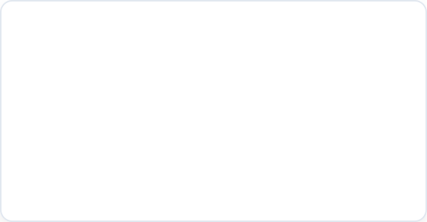




পরিচিতি
শিক্ষক পরিচিতি
পাঠ পরিচিতি
এস.এম. সাইফুল ইসলাম
বিষয়: তথ্য ও যোগাযোগ প্রযুক্তি
শ্রেণি: সপ্তম | অধ্যায়: ৩য়
সহকারী শিক্ষক (আইসিটি)
পাঠ-১৯: সচেতন ব্যবহার
পানিকাউরিয়া মাধ্যমিক বিদ্যালয়
কলারোয়া, সাতক্ষীরা।
তারিখ: ০০/০০/২০২৬ খ্রি.
সময়: ৫০ মিনিট

Slide 3

শিখনফল
এই পাঠ শেষে শিক্ষার্থীরা—
তথ্য ও যোগাযোগ প্রযুক্তির সচেতন ব্যবহারের গুরুত্ব ব্যাখ্যা করতে পারবে।
ইন্টারনেটে নিরাপদে বিচরণ করার প্রধান নিয়ম চিহ্নিত ও বর্ণনা করতে পারবে।
সাইবার জগতে নিজের ব্যক্তিগত নিরাপত্তা ও সঠিক আচরণ বজায় রাখতে পারবে।

Slide 4

আজকের পাঠের বিষয়বস্তু
"সচেতন ব্যবহার"
প্রযুক্তির শক্তিশালী জগতকে কীভাবে নিরাপদ ও ফলপ্রসূভাবে ব্যবহার করব?

Slide 5

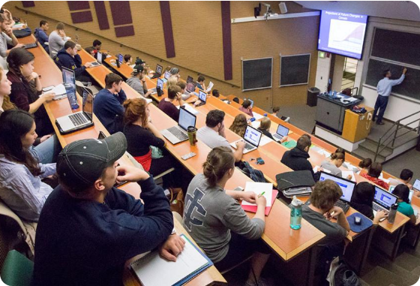

প্রযুক্তির ক্ষমতা ও তুলনা
একটি কাঠি দিয়ে গাছের ডাল কাটা অসম্ভব, কিন্তু একটি ধারালো দা দিয়ে এক কোপেই ডাল কাটা যায়।
অসচেতনভাবে ব্যবহার করলে এটি বড় ধরনের বিপদের কারণ হতে পারে।
তথ্য প্রযুক্তি হলো সেই ধারালো দায়ের মতো অত্যন্ত শক্তিশালী হাতিয়ার।

Slide 6

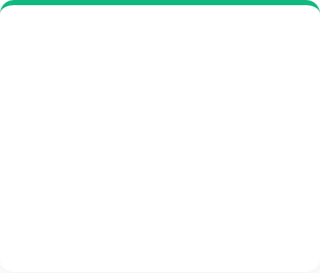
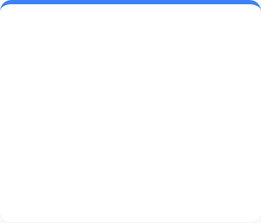
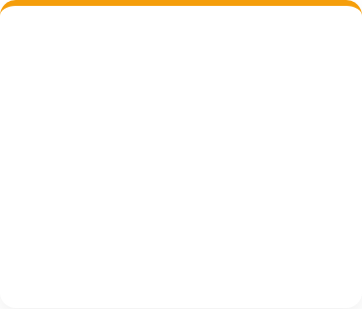
সচেতন ব্যবহার কী?
নিরাপত্তা নিশ্চিত করা
সঠিক তথ্য বাছাই
সময় নির্ধারণ
ইন্টারনেট ব্যবহারের সময় যেন আমাদের কোনো ক্ষতি না হয় তা নিশ্চিত করা।
অনলাইনের হাজারো তথ্যের মধ্য থেকে দরকারী ও সঠিক তথ্য নির্বাচন করা।
অপ্রয়োজনে সময় নষ্ট না করে নির্দিষ্ট উদ্দেশ্যে প্রযুক্তি ব্যবহার করা।

Slide 7

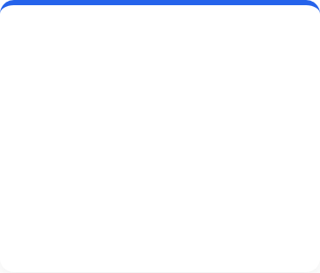
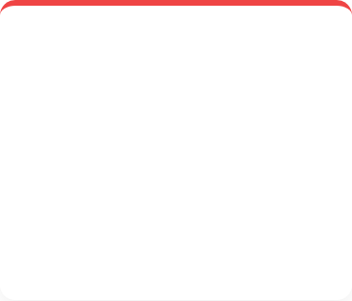
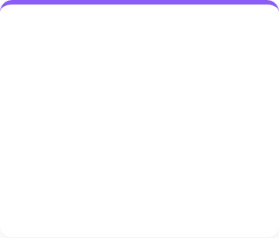
ইন্টারনেট ব্যবহারের ৩টি মূল নিয়ম
১. প্রকাশ্য ব্যবহার
২. তথ্য গোপন রাখা
৩. শালীন আচরণ
কখনো অপরিচিত বা বন্ধ ঘরের আড়ালে ইন্টারনেট ব্যবহার না করা।
অপরিচিত কাউকে নাম, ছবি, ঠিকানা বা পাসওয়ার্ড না দেওয়া।
কারো সাথে রুক্ষ, অসংযত বা অশালীন ব্যবহার না করা।

Slide 8


১ম নিয়ম: চোখের আড়ালে নয়
ঘরের এমন স্থানে কম্পিউটার রাখো যেখানে অভিভাবকরা সহজেই দেখতে পান।
একা একা বা গোপনে ইন্টারনেট ব্যবহার করা বিপজ্জনক হতে পারে।
বড়দের উপস্থিতিতে ইন্টারনেট ব্যবহার করলে যেকোনো বিপদ থেকে রক্ষা পাওয়া যায়।

Slide 9

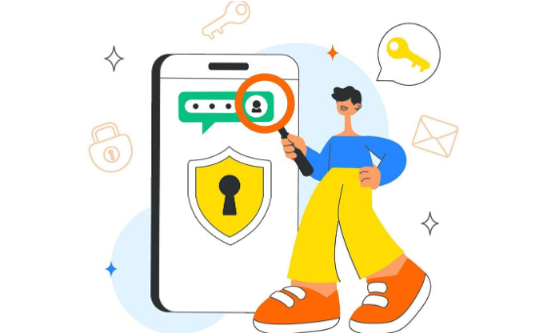

২য় নিয়ম: তথ্য ও পাসওয়ার্ড গোপন রাখা
অনলাইনে অপরিচিত কাউকে নিজের নাম, ফোন নম্বর বা ঠিকানা দেবে না।
নিজের ছবি বা পরিবারের ছবি শেয়ার করা থেকে বিরত থাকো।
একাউন্টের পাসওয়ার্ড সর্বদা গোপন রাখবে।

Slide 10

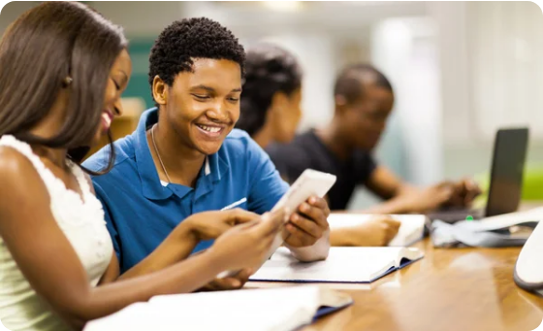

৩য় নিয়ম: মার্জিত আচরণ ও আনন্দ
ইন্টারনেট হলো আনন্দের জন্য, কারো ক্ষতি করার জন্য নয়।
কেউ তোমাকে দেখছে না ভেবে অসৌজন্যমূলক কথা বলবে না।
ভার্চুয়াল জগতেও বাস্তব জীবনের মতো ভদ্র ও অসংযত না হওয়ার নীতি মেনে চলো।

Slide 11

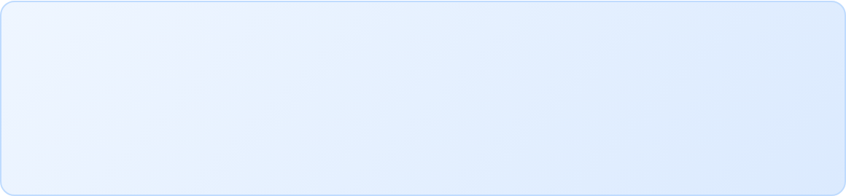
নিরাপত্তা মানদণ্ড
সচেতনতা আবশ্যক
ইন্টারনেটে ক্ষতিকর ওয়েবসাইটের ঝুঁকি এড়াতে শতভাগ সচেতন থাকা প্রয়োজন। সঠিক নিয়ম মেনে চললে সাইবার জগতের সম্পূর্ণ সুবিধা নিরাপদভাবে গ্রহণ করা সম্ভব।
১০০%

Slide 12




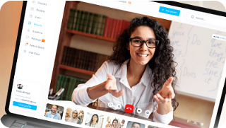



ওয়েবসাইটের ধরণ ও সতর্কতা
শিক্ষা সংক্রান্ত সাইট
পড়াশোনা ও নতুন কিছু শেখার জন্য চমৎকার স্থান।
বিনোদনমূলক খেলা
বয়স উপযোগী চমৎকার ও স্বাস্থ্যকর গেম।
বিপজ্জনক সাইট
অনুপযোগী ও ক্ষতিকর সাইট থেকে ১০০ হাত দূরে থাকা।

Slide 13

সচেতন বনাম অসচেতন ব্যবহার
বিষয় | সচেতন ব্যবহার | অসচেতন ব্যবহার
পরিচয় প্রকাশ | ব্যক্তিগত তথ্য গোপন রাখা হয় | অপরিচিতের কাছে তথ্য শেয়ার করা হয়
ব্যবহারের স্থান | সবার উপস্থিতিতে ব্যবহার করা হয় | চোখের আড়ালে বা বন্ধ ঘরে ব্যবহার
আচরণ | মার্জিত ও বন্ধুভাবাপন্ন আচরণ | অসংযত বা রূঢ় কথা বলা

Slide 14

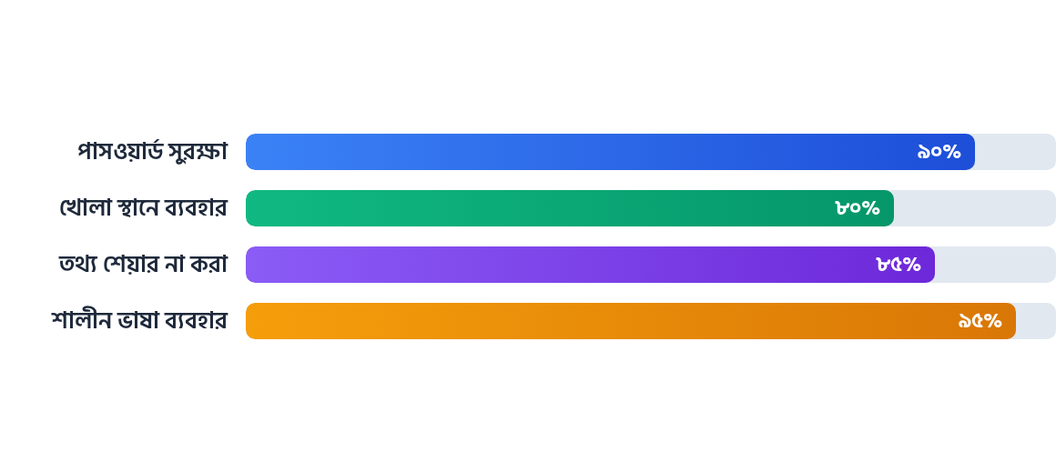
সচেতনতার স্তর (নমুনা তথ্য)

Slide 15

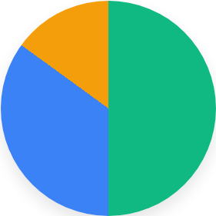

ইন্টারনেটে সময় বণ্টনের প্রস্তাবনা
শিক্ষা ও নতুন কিছু শেখা (৫০%)
সুস্থ বিনোদন ও খেলাধুলা (৩৫%)
বন্ধু ও পরিবারের সাথে যোগাযোগ (১৫%)

Slide 16








নিরাপদ ব্যবহারের ৪টি ধাপ
অনুমতি নেওয়া
অভিভাবকের অনুমতি নিয়ে ডিভাইস ব্যবহার শুরু করা।
স্থান নির্বাচন
পারিবারিক খোলা জায়গায় বসে ব্যবহার করা।
নিরাপদ সাইট
শুধু বিশ্বস্ত ও শিক্ষণীয় ওয়েবসাইটে যাওয়া।
লগআউট করা
কাজ শেষে অ্যাকাউন্ট থেকে লগআউট করা।

Slide 17


মূল শিক্ষণীয় বাণী
"প্রযুক্তি আমাদের জীবনের এক মহা আশীর্বাদ, যদি আমরা এটিকে সচেতনভাবে ও দায়িত্বশীলতার সাথে ব্যবহার করি।"

Slide 18

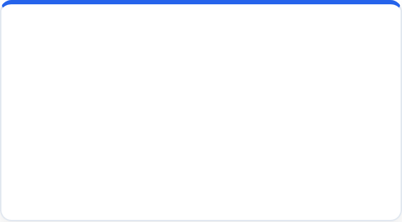
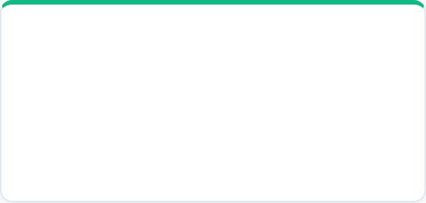
দলগত কাজ
ক দল
কম্পিউটার বা ইন্টারনেট ছাড়াও তোমার দৈনন্দিন জীবনে ব্যবহার করা অন্য ৩টি প্রযুক্তির সচেতন ব্যবহারের তালিকা তৈরি করো।
খ দল
ইন্টারনেট নিরাপদে ব্যবহার করার ৩টি সুবর্ণ নিয়ম নিয়ে একটি সুন্দর পোস্টার ডিজাইন তৈরি করার পরিকল্পনা আঁকো।

Slide 19

মূল্যায়ন
১. ইন্টারনেট ব্যবহারের ক্ষেত্রে 'ধারালো দা'-এর সাথে কিসের তুলনা করা হয়েছে?
২. অপরিচিত কাউকে অনলাইনে কী কী তথ্য দেওয়া নিষিদ্ধ?
৩.ইন্টারনেট কেন চোখের আড়ালে ব্যবহার করা উচিত নয়?

Slide 20



বাড়ির কাজ
প্রশ্ন:
"তোমার ছোট ভাই বা বোনকে নিরাপদে ইন্টারনেট ব্যবহারে উৎসাহিত করতে তুমি কীভাবে সাহায্য করবে?" — তা নিয়ে সংক্ষেপে ১০টি বাক্যে একটি অনুচ্ছেদ লিখে আনবে।

Slide 21


সকলকে অনেক ধন্যবাদ!
সচেতন হই, নিরাপদে প্রযুক্তি ব্যবহার করি।

